Slide 1
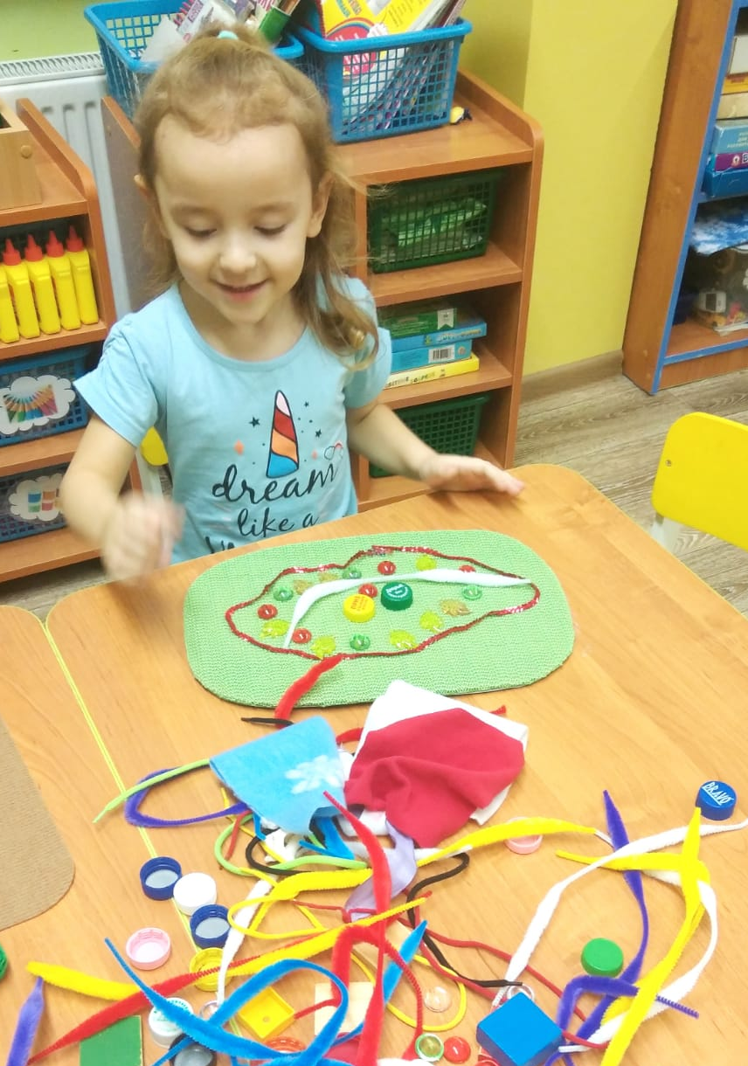
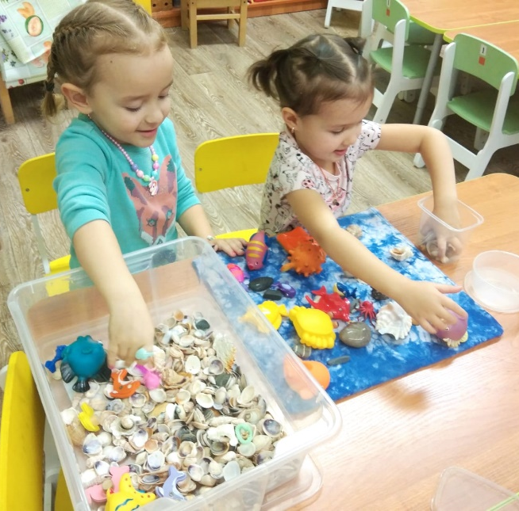
Игровые поля
Игра - основная форма работы с детьми и ведущий вид деятельности, через которую должны решаться все образовательные задачи. Чтобы игра получила свое развитие, дошкольникам необходимо привлекательное игровое пространство, где они могли бы творить, придумывать, фантазировать.
Важнейшей задачей педагогов является оптимизация и организация в детском саду специального пространства для активизации, расширения и обогащения игровой деятельности детей.
Таким пространством может стать - игровое поле.

Slide 2
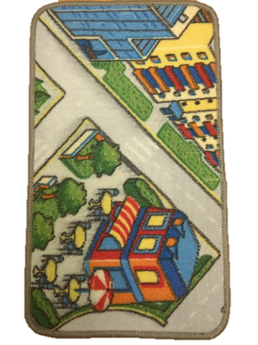
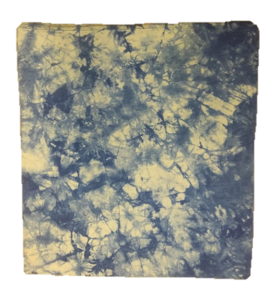
Что такое игровое поле?
Игровое поле
является полифункциональным, мобильным привлекательным пространством для детей.
Игровое поле - это небольшое игровое пространство, которое легко окинуть одним взглядом, тем самым получить возможность научиться смотреть на ситуацию целиком и одновременно видеть ее во всей ее сложности. Это подвижная конструкция, позволяющая ребенку самостоятельно создавать свое игровое пространство – «островок игры». Оно должно переноситься с места на место, служить длительное время, в любой момент быть доступным.

Slide 3
Игровые поля
Способствуют развитию творческого потенциала детей, активизации фантазии
Три взаимосвязанные линии: «чувствовать-познавать-творить»
Способствуют развитию креативности и коммуникативной инициативы, повышают уровень любознательности и познавательного интереса
Способствуют развитию таких базовых личностных качеств, как активность, инициативность, самостоятельность
5

Slide 4
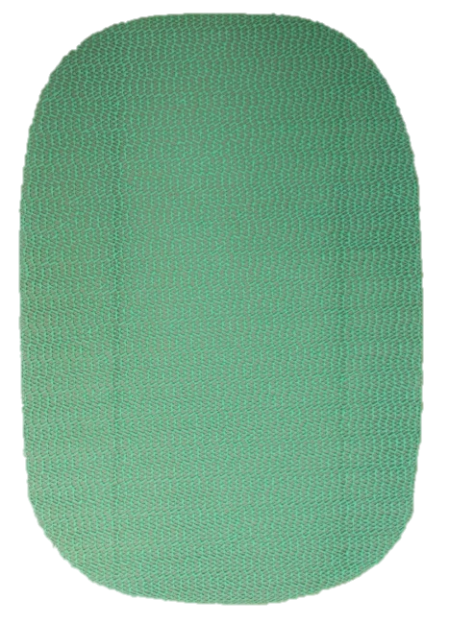
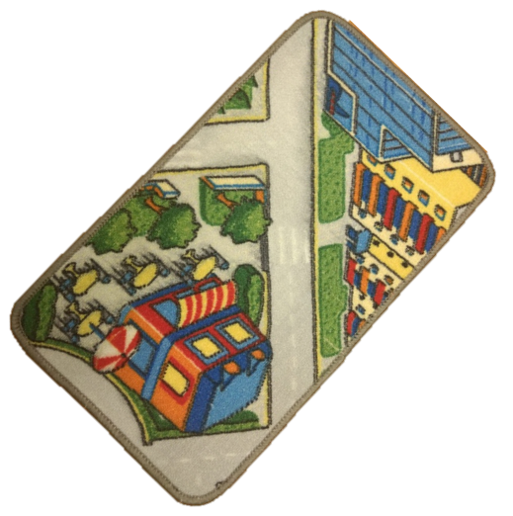
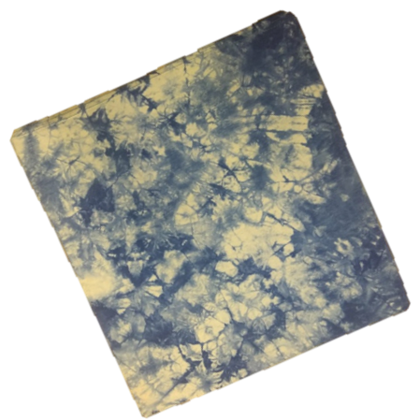
Из чего изготовить игровое поле?
Так как игровое поле- это подвижная конструкция, то можно ее изготовить из тонкой фанеры, плотного картона, куска коврового покрытия, ткани или фетра. Материал должен служить долгое время, легко обрабатываться, легко переноситься, быть доступным в любой момент.

Slide 5
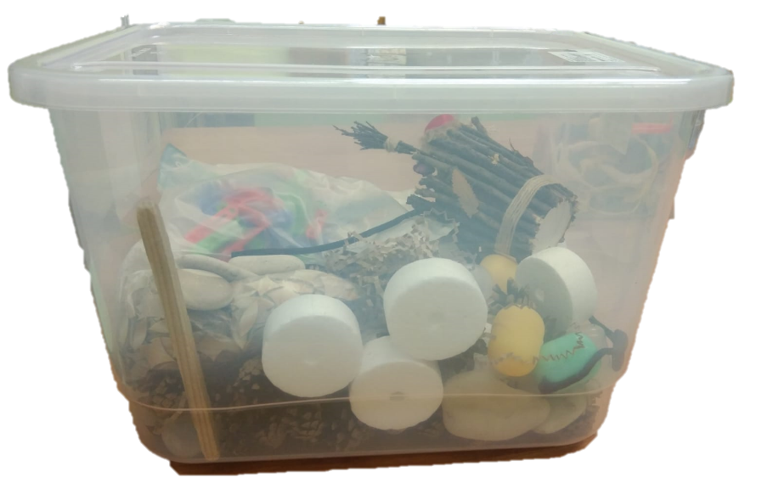
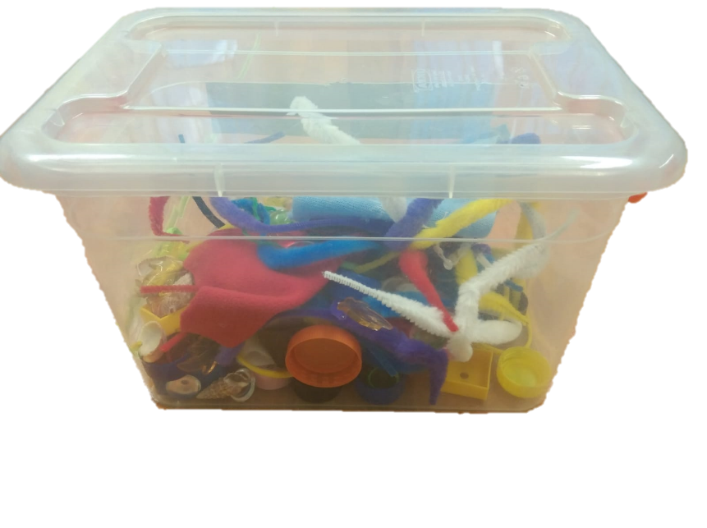
Какими персонажами наполнить игровое поле?
Это будет зависеть от сюжета, но понадобятся предметы фигурки, маркеры пространства, предметы, обозначающие действия, а также предметы-заместители.
Игровое поле, аксессуары и наборы персонажей лучше хранить в пластмассовых контейнерах, чтобы дети всегда могли выбрать нужные элементы в соответствии с замыслом самостоятельной игры.

Slide 6
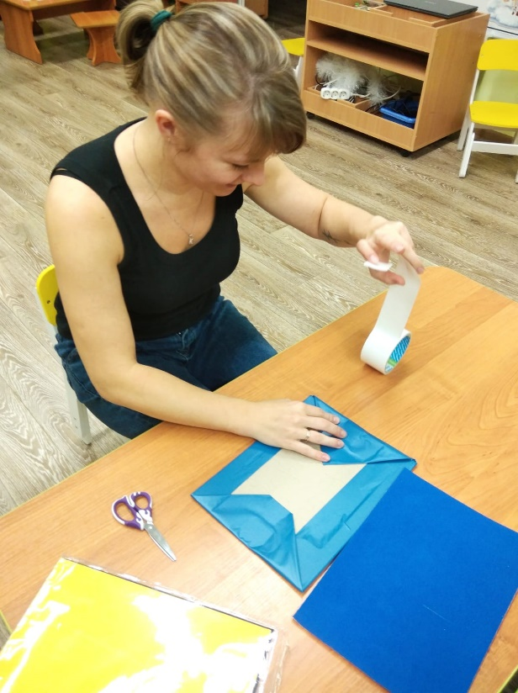
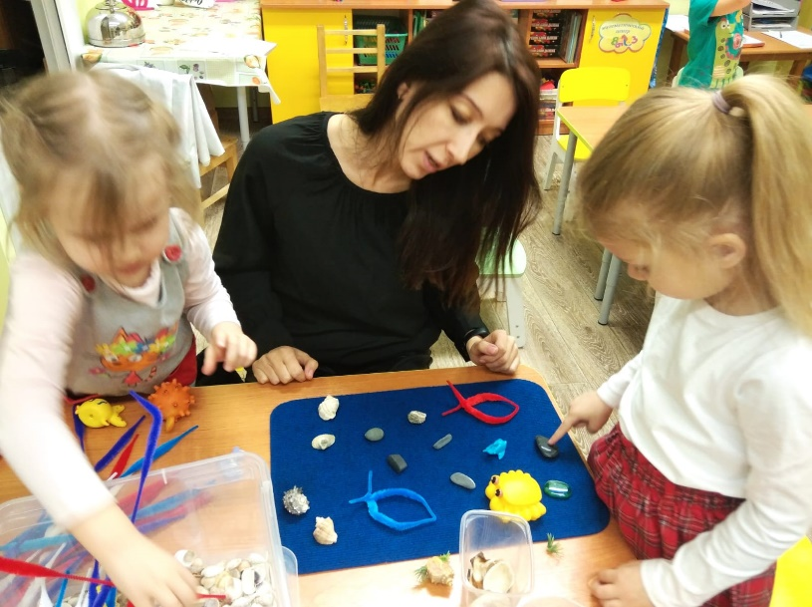
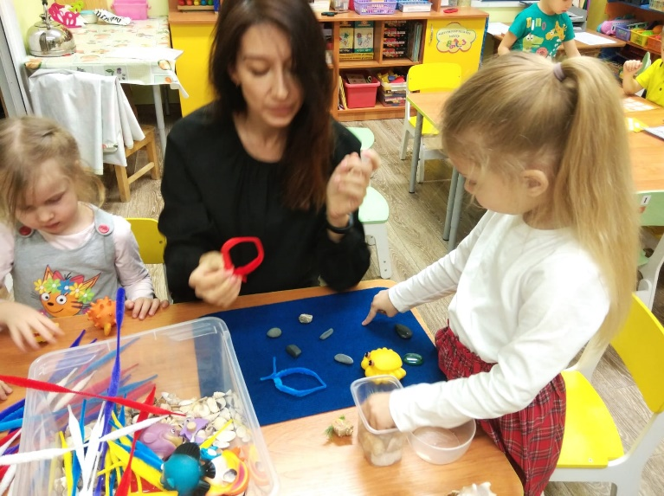
Работа с родителями
Для родителей проводятся мастер-классы по созданию игрового пространства.
Проводятся практикумы, консультации и рекомендации.
Показываем родителям как организовывать игры с ребенком дома на игровом поле.

Slide 7
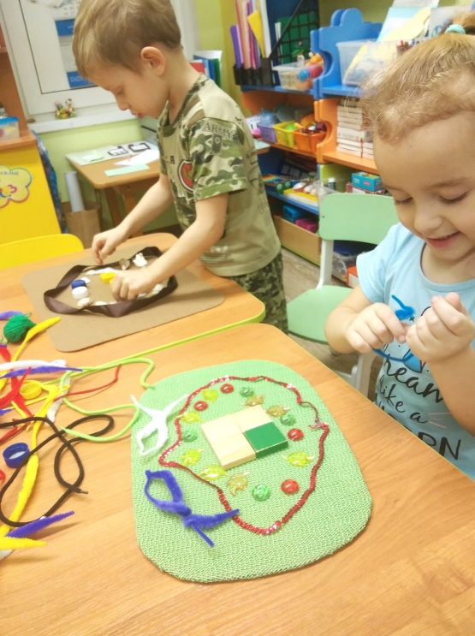
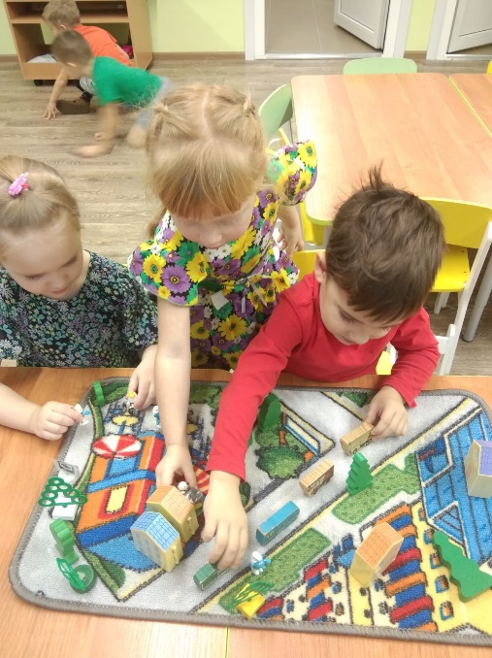
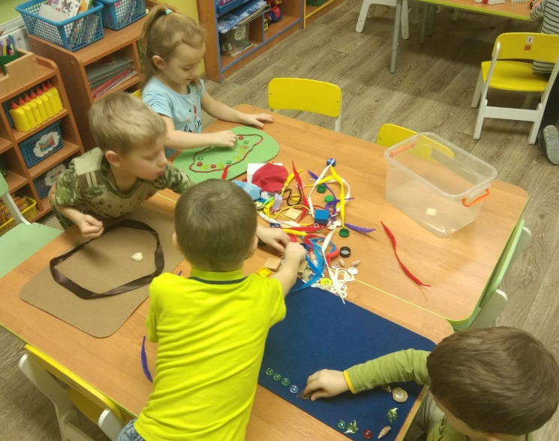
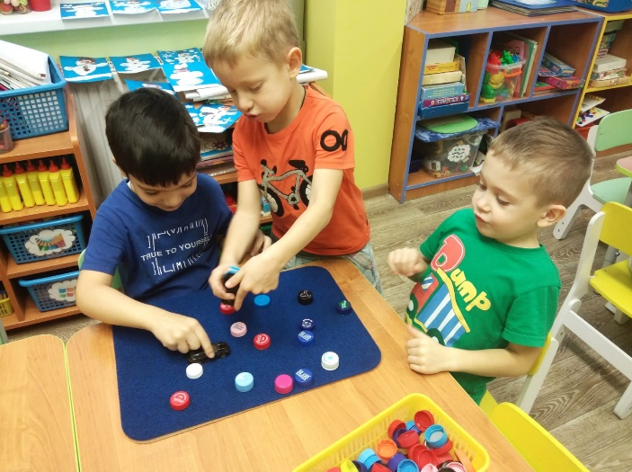
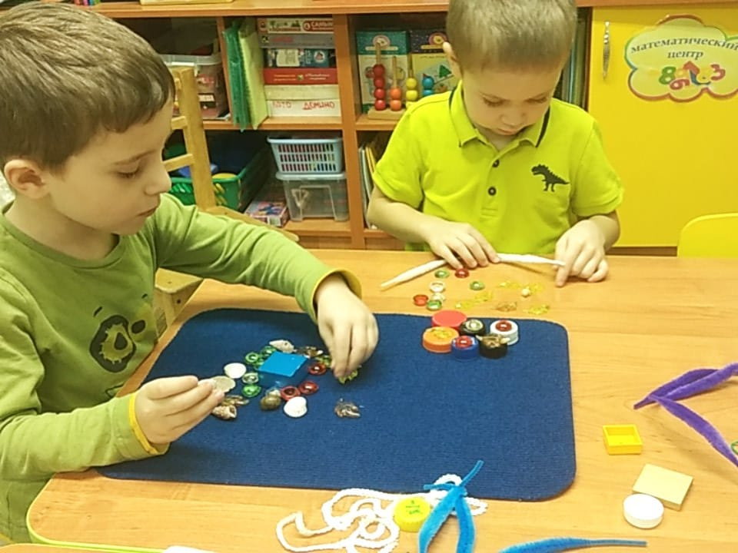
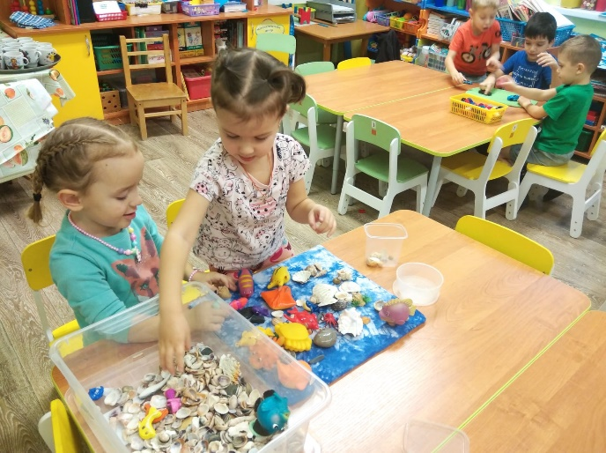
Работа с детьми

Slide 8
СПАСИБО ЗА ВНИМАНИЕ!

